Slide 1

Principii, Tehnici și Dispozitive de Măsurare Osciloscopul digital – partea 1

Slide 2

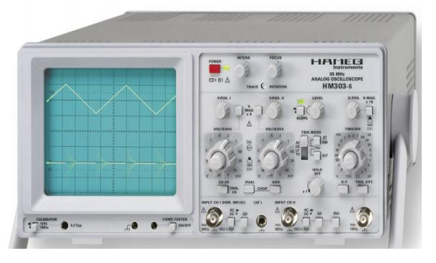
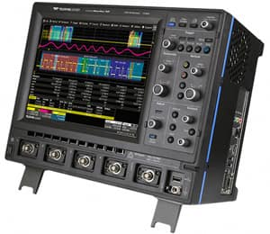
Osciloscopul:
Osciloscopul = un aparat electronic de măsură care servește la observarea și măsurarea unui semnal de tensiune electrică cu variație (frecvență) constantă, sau a mai multor semnale simultane de tensiune ce evoluează discret;
În funcție de modul în care se face prelucrarea semnalelor, osciloscoapele pot fi:
- analogice (osciloscopul ”clasic”);
- digitale – semnalul este digitizat (transformat în formă numerică), iar apoi poate fi stocat, prelucrat și afișat (deci, implicit este cu memorie)
- folosind pentru asta în mod uzual un câmp grafic vizualizator (ecran), unde axa 'X'-lor (abscisa) este axa timpului, iar axa 'Y'-lor (ordonata) este axa reprezentării amplitudinilor semnalelor de măsurat (observat).

Slide 3
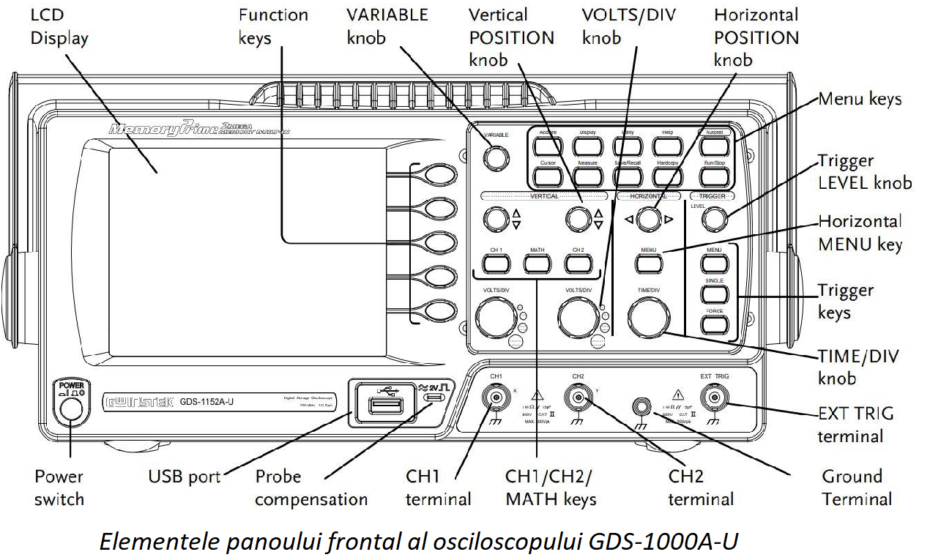
Osciloscopul:
Printre parametrii cei mai importanți ai semnalelor electrice care se pot măsura sunt:
perioada sau frecvența semnalelor periodice;
timpul de creștere sau descreștere al unui puls, de la un nivel dat la altul;
întarzierea relativă a două semnale;
durata unui puls;
factorul de umplere al unui semnal (tren de impulsuri) dreptunghiular.

Slide 4
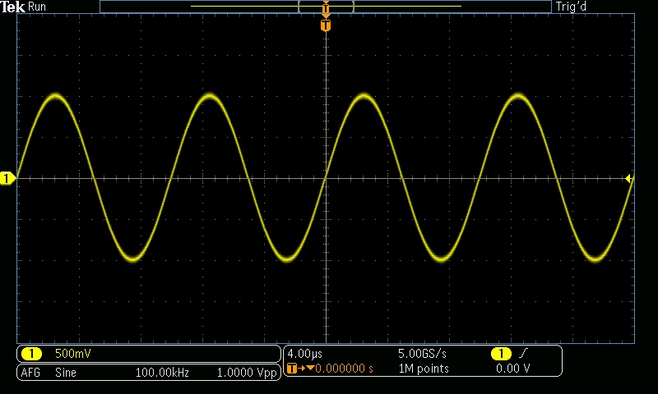
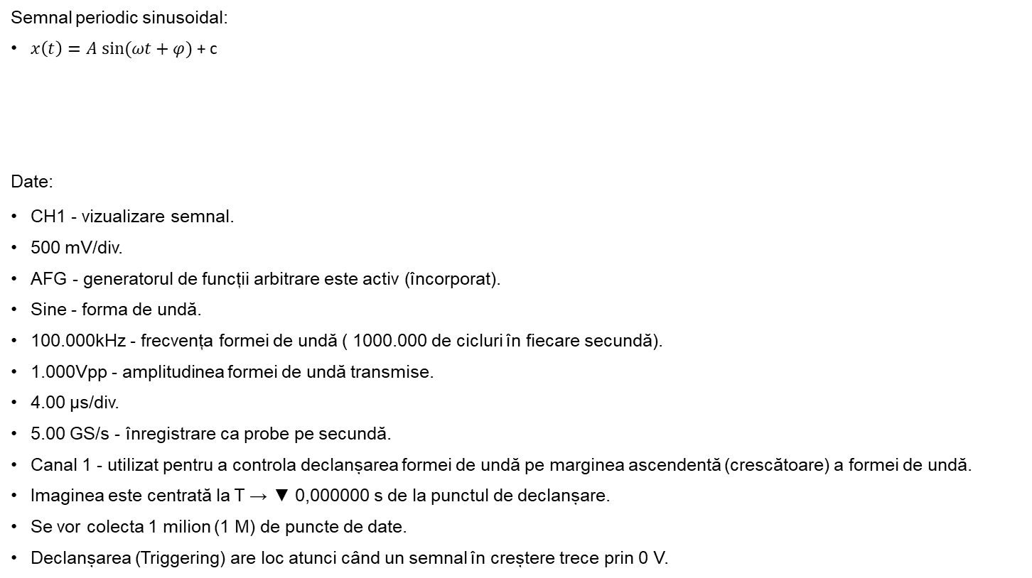
Analiza unei forme de undă:
Semnal periodic sinusoidal:
$x\left(t\right)=A sin(ωt+φ)$ + c
Date:
CH1 - vizualizare semnal.
500 mV/div.
AFG - generatorul de funcții arbitrare este activ (încorporat).
Sine - forma de undă.
100.000kHz - frecvența formei de undă ( 1000.000 de cicluri în fiecare secundă).
1.000Vpp - amplitudinea formei de undă transmise.
4.00 µs/div.
5.00 GS/s - înregistrare ca probe pe secundă.
Canal 1 - utilizat pentru a controla declanșarea formei de undă pe marginea ascendentă (crescătoare) a formei de undă.
Imaginea este centrată la T → ▼ 0,000000 s de la punctul de declanșare.
Se vor colecta 1 milion (1 M) de puncte de date.
Declanșarea (Triggering) are loc atunci când un semnal în creștere trece prin 0 V.
 | Pulsația [rad] – deseori numită frecvență | Componenta continuă (de obicei = 0)
Amplitudinea |  | Defazajul (offset pe axa timpului)

Slide 5
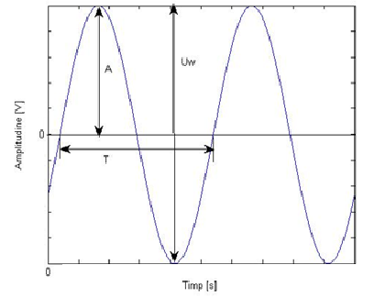
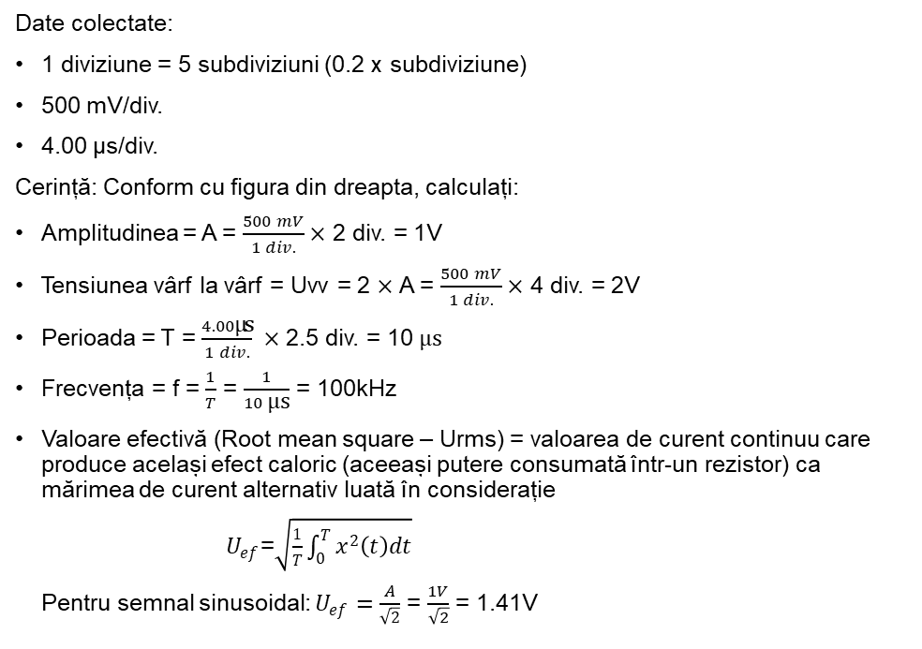
Analiza unei forme de undă:
Date colectate:
1 diviziune = 5 subdiviziuni (0.2 x subdiviziune)
500 mV/div.
4.00 µs/div.
Cerință: Conform cu figura din dreapta, calculați:
Amplitudinea = A = $\frac{500 mV}{1 div.}×$ 2 div. = 1V
Tensiunea vârf la vârf = Uvv = 2 $×$ A = $\frac{500 mV}{1 div.}×$ 4 div. = 2V
Perioada = T = $\frac{4.00\text{µ}\text{s}}{1 div.} ×$ 2.5 div. = 10 $\text{µ}\text{s}$
Frecvența = f = $\frac{1}{T}$ = $\frac{1}{10 \text{µ}\text{s}}$ = 100kHz
Valoare efectivă (Root mean square – Urms) = valoarea de curent continuu care produce același efect caloric (aceeași putere consumată într-un rezistor) ca mărimea de curent alternativ luată în considerație
$U_{ef}$=$\sqrt{\frac{1}{T}\int_{0}^{T}{x^{2}\left(t\right)dt}}$
Pentru semnal sinusoidal: $U_{ef}=\frac{A}{\sqrt{2}}$ = $\frac{1V}{\sqrt{2}}$ = 1.41V

Slide 6

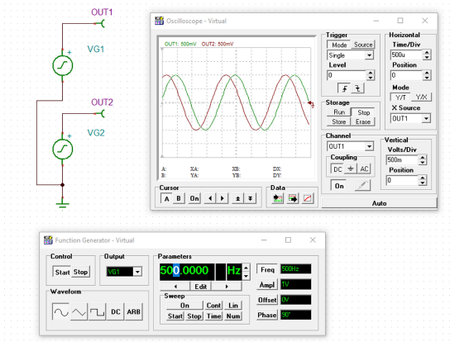


Aplicații:
Să se construiască circuitul de mai jos în Tina, cu două generatoare de semnal sinusoidal care au următoarele valori: A =1V, offset=0, f=500Hz, ${\text{ϴ}}_{1}=90°$, ${\text{ϴ}}_{2}=145°.$
Să se vizualizeze semnalele folosind osciloscopul virtual. Ce se observă?
Folosind cursoarele, calculați diferența de fază dintre cele 2 semnale.

Slide 7
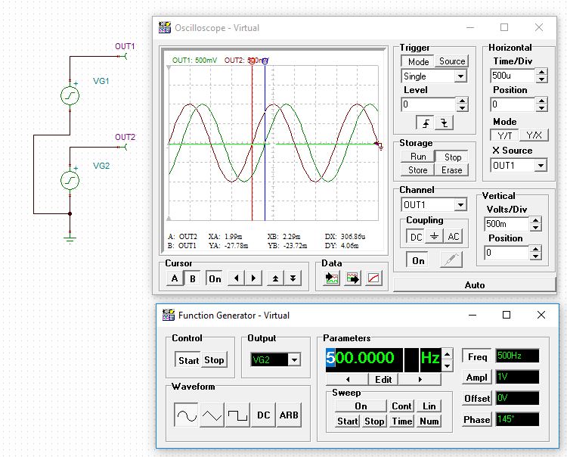

Aplicații: - soluție
a. OUT2 trece din alternanța negativă în cea pozitivă înaintea lui OUT1 => “leading” signal.
b. Pentru a calcula diferența de fază între cele două semnale utilizăm cursoarele:
$∆t≈306μs$ $θ\text{=}\frac{∆t}{T}×360°=∆t×2πf \left[rad\right]$
f = $\frac{1}{T}$ => T $=\frac{1}{500Hz}$ = 2ms $θ=\frac{306μs}{2ms}×360°≅55° sau 0,96\left[rad\right];$ $(55°×0.0175 rad/°)$

Slide 8
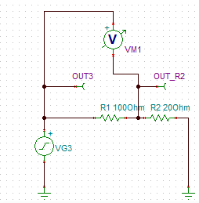

Aplicații:
2. Să se construiască circuitul de mai jos în Tina, având ${\text{R}}_{1}$= ${\text{R}}_{2}$=100Ω.
Se va aplica un semnal sinusoidal având: A =1V, offset=0, f=300Hz, $\text{ϴ}$ = $0°.$
Să se vizualizeze semnalele folosind osciloscopul virtual. Ce se poate spune despre parametrul $\text{ϴ}$ în acest caz. Există vreo diferență de defazaj întree OUT_R2 (${\text{u}}_{R2}(t))$ și VM1 (${\text{u}}_{R1}(t))$?
Să se măsoare cu multimetrul ${\text{X}}_{rms}$ pentru ${\text{R}}_{2}.$

Slide 9
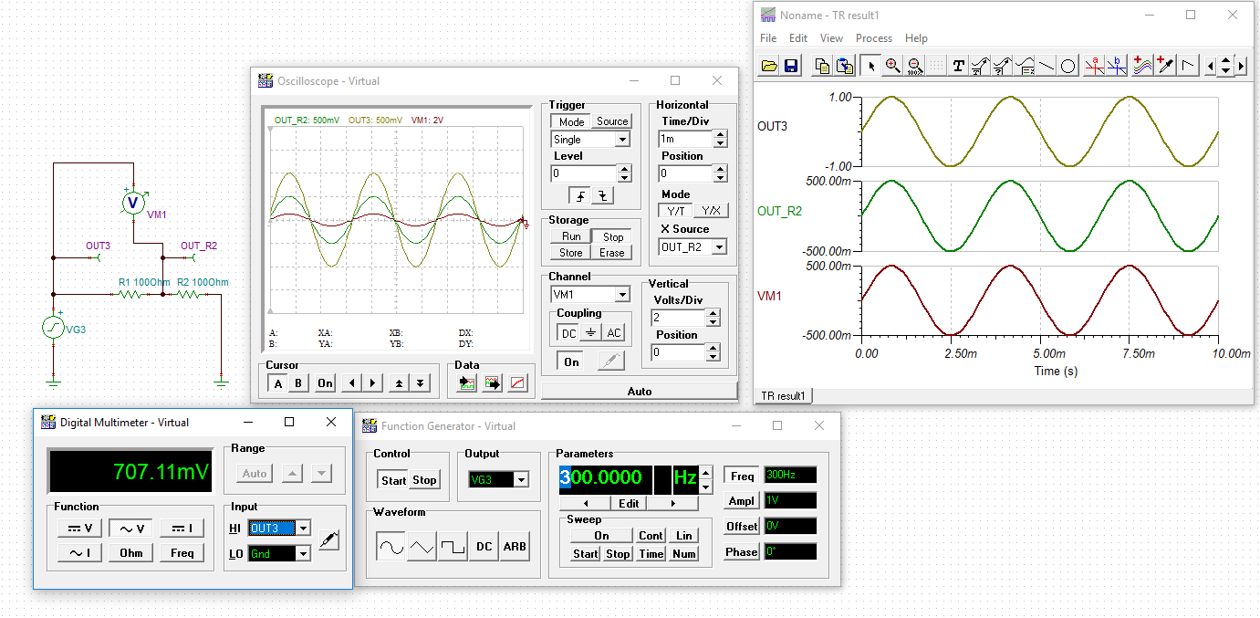
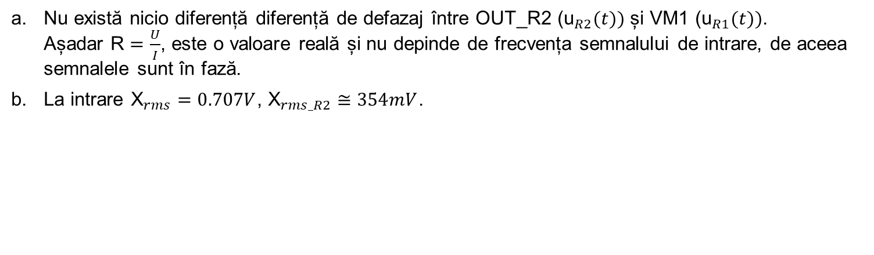
Aplicații: - soluție
Nu există nicio diferență diferență de defazaj între OUT_R2 (${\text{u}}_{R2}(t))$ și VM1 (${\text{u}}_{R1}(t))$. Așadar R $=\frac{U}{I}$, este o valoare reală și nu depinde de frecvența semnalului de intrare, de aceea semnalele sunt în fază.
La intrare ${\text{X}}_{rms}=0.707V$, ${\text{X}}_{rms_R2}≅354mV$.

Slide 10

Vă mulțumesc pentru atenție!

